Slide 1
Project 1
Q&A

Slide 2
Q: 如何输出到文件？
A:
printf()
./proj1 < hello.mjava > hello.out

Slide 3
Q: 注释里有单引号'，或者字符串里有/*...*/，如何处理？
A: 如果同时满足.l文件中的多个正则表达式规则，Lex会匹配其中长度最长（被匹配的字符数最多）的规则，如果同时满足两个以上的长度相同的规则，则最先定义的规则会被匹配。
ANY .
DIGIT [0-9]
TWO_DIGIT [0-9][0-9]
MORE_THAN_TEN 1[0-9]
10
1
'a /*comment*/ within a string'
/* a 'string' within a comment */
无需特殊处理，不影响Lex识别

Slide 4
Q: 如何识别并输出错误？
A:
// lexer.l
ID [a-zA-Z][a-zA-Z0-9]*
WRONG_ID [0-9][a-zA-Z0-9]*
{WRONG_ID} {
error = "Error: Malformed identifier '" + yytext + "'";
return(ERROR);
}
// driver.c
if (lexRtn == ERROR) {
printf("%s, at line %d, column %d\n", error, yyline, yycolumn);
}

Slide 5
Q: 输出结果中的Index in String table可以是字符串的Index，而不是字符的Index吗？
A: 不可以
Line Column Token Index in String table
2 8 PROGRAMnum
2 12 IDnum 0
2 13 SEMInum
3 6 CLASSnum
3 11 IDnum 4
3 13 LBRACEnum
4 11 METHODnum
4 16 VOIDnum
4 21 IDnum 9
4 22 LPARENnum
4 23 RPARENnum
4 25 LBRACEnum
5 15 IDnum 14
5 16 DOTnum
5 23 IDnum 21
5 24 LPARENnum
5 41 SCONSTnum 29
5 42 RPARENnum
5 43 SEMInum
6 6 RBRACEnum
7 2 RBRACEnum
8 1 EOFnum
String Table : xyz Test main System println Hello World !!!
/* Example 1: A hello world program */
program xyz;
class Test {
method void main() {
System.println('Hello World !!!’);
}
}

Slide 6
Q: ICONST需要放进String Table里吗？
A: 不用

Slide 7
Q: yywrap()是用来做什么的？
A: 当扫描完一个文件后，Lex会调用yywrap函数查询是否还有新的文件需要识别，返回0表示有新文件，返回1表示没有新文件。
int yywrap() {
return 1;
}
或
%option noyywrap

Slide 8
其他注意事项
函数需要先声明后使用
%{
#include "token.h"
/* TODO: declare variables here */
%}
/* TODO: define regular expressions */
ELSE (else)
/* TODO: define translation rules: pattern and action */
%%
{ELSE} { return (ELSEnum); }
%%
/* TODO: define the auxiliary functions you may use */
int yywrap() {
return 1;
}

Slide 9
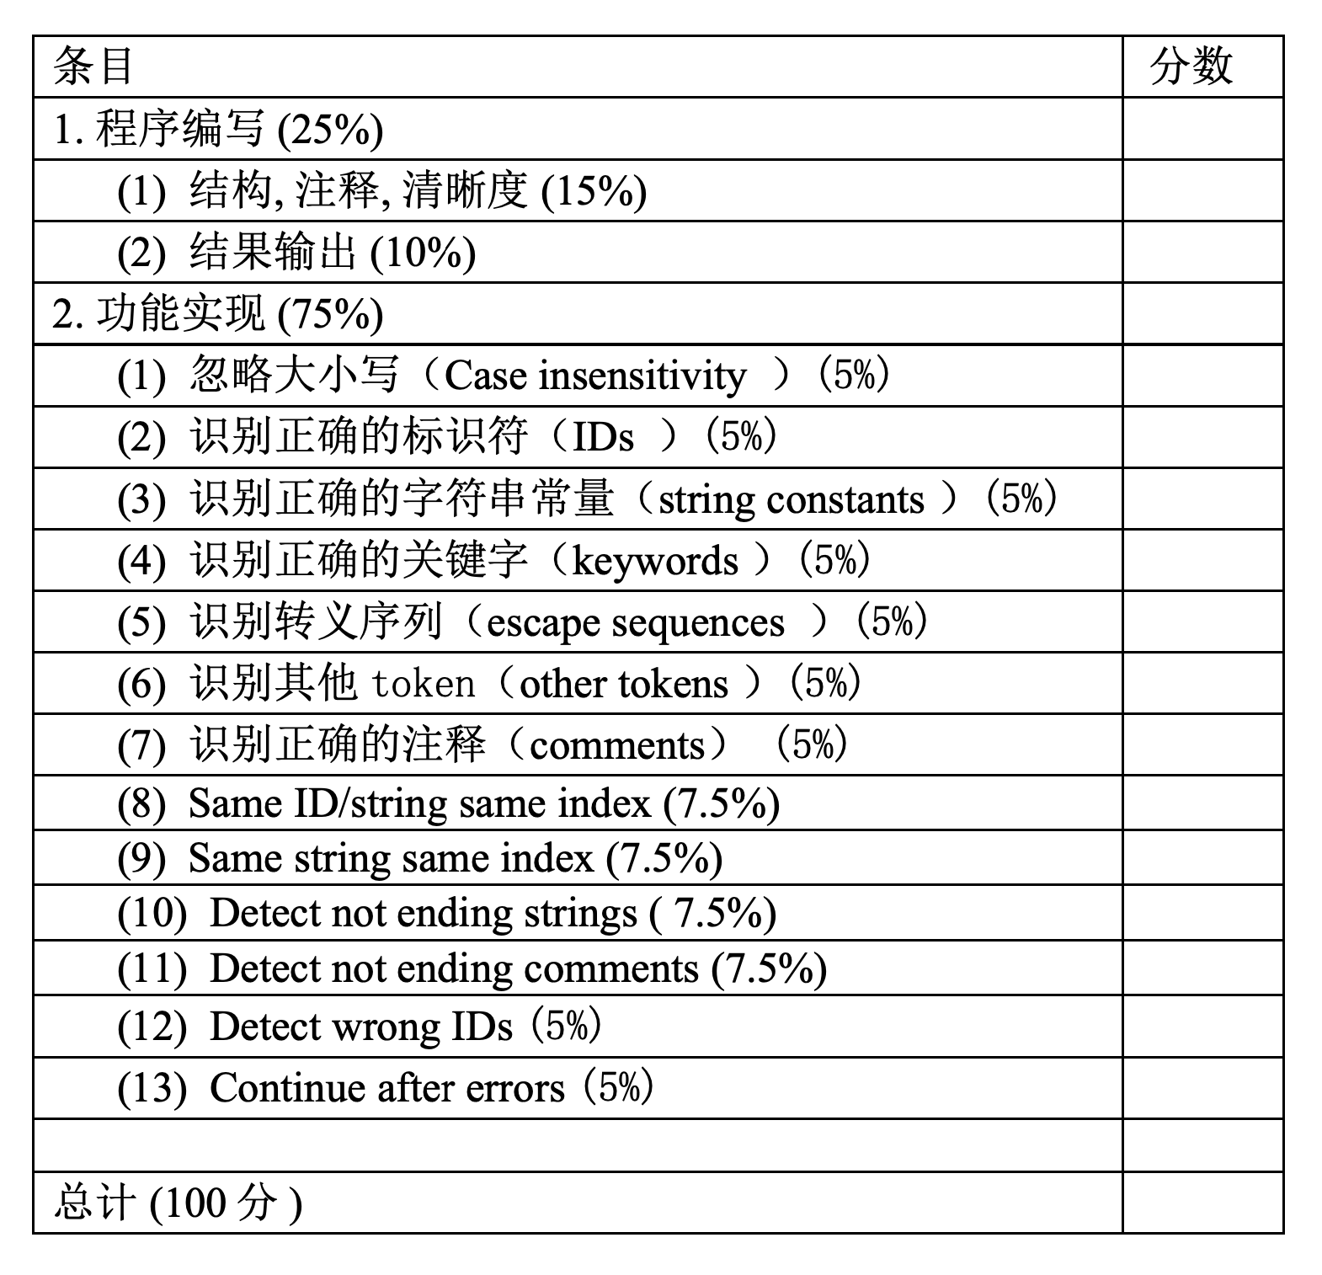
其他注意事项
提交：把所有文件放到一个文件夹里，然后压缩成.tar.gz文件
评分：

